Slide 1


데이터베이스
HW-2
7조
2014-16757 김보창
2014-16615 박은천
2015-15448 송영우
2017-16064 강태호

Slide 2
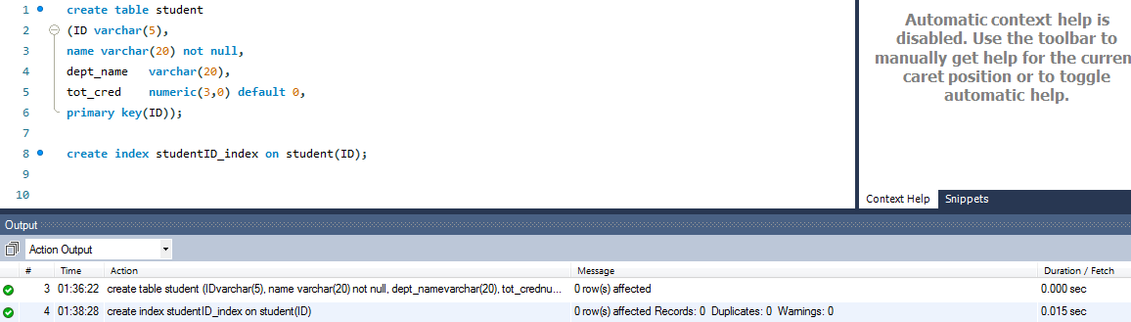
Ch4 – p50 - 1

Slide 3
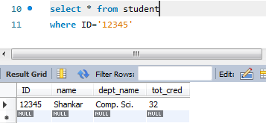
Ch4 – p50 - 2

Slide 4
Ch4 – p50
테이블을 선언하고 인덱스를 만들기만 하기 때문에 실제로 결과로 보이는 내용은 딱히 없었다.
2페이지의 내용은 지난 챕터에서 주어졌던 데이터를 활용했다. 인덱스를 사용한다 해도 결과에는 차이가 없다.

Slide 5
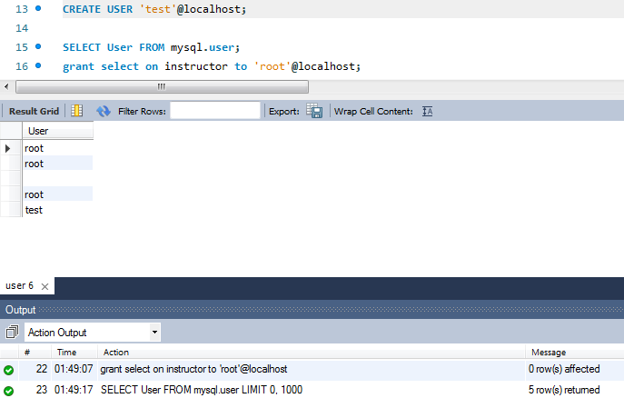
Ch4 – p57

Slide 6
Ch4 – p57
유저가 명시되어 있지 않아서 유저를 생성하는 것과 유저 목록 확인, 그리고 root에게 권한을 주는 것으로 테스트 해봤다.

Slide 7

Ch4 – p59
MySql은 적어도 5.7버전까지는 role에 기반한 접근 제어, 즉 Roles Based Access Control (RBAC)가 지원되지 않는다. 따라서 create role과 같은 명령어와 role에 권한을 grant하는 것 자체가 불가능하다. 단, MySQL 8.0 버전은 role 구현이 되었다고 한다.
https://dev.mysql.com/doc/refman/5.7/en/faqs-security.html#faq-mysql-have-builtin-rbac

Slide 8
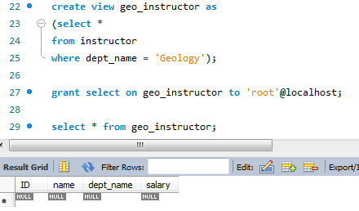
Ch4 – p60

Slide 9
Ch4 – p60
Role에다가 권한을 주는 문제이고 role 자체가 지원이 안되기 때문에 role에 속한 유저를 이용한 실험같은 것은 불가능하다. 따라서 root에 권한을 주는 쿼리를 실행해보고 select를 실행해 보았다. 실제로 role에 대한 테스트는 불가능했다. 그리고 Geology dept_name을 가진 instructor가 주어진 데이터에 없었다.

Slide 10
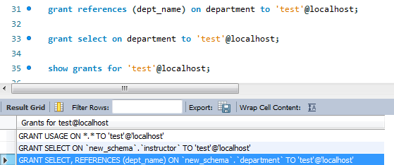
Ch4 – p61

Slide 11
Ch4 – p61
PDF에 나온 것과 달리 MySQL에서는 grant reference”s”로 써야했다. 특별히 시각적으로 보이는 것이 없어서 권한 확인을 위해서 show grants for을 이용했다.
Revoke에서는 cascade와 restrict에 해당하는 구문 자체가 mysql에 없기 때문에 실행할 수 없다.
https://dev.mysql.com/doc/refman/5.6/en/revoke.html

Slide 12
Thank You

